Slide 1


Observatório Dietrich Schiel
O céu à noite
André Luiz da Silva
Observatório Dietrich Schiel
/CDCC/USP

Slide 2
Constelações

Slide 3
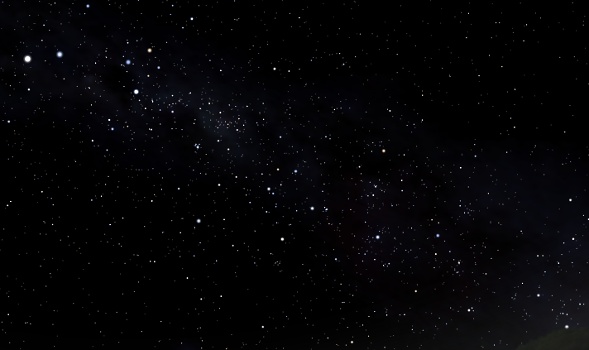
A constelação do
Cruzeiro do Sul
Crédito da imagem: software stellarium, disponível em www.stellarium.org

Slide 4
A constelação do
Cruzeiro do Sul
Crédito da imagem: software stellarium, disponível em www.stellarium.org

Slide 5
A constelação do
Cruzeiro do Sul
Crédito da imagem: software stellarium, disponível em www.stellarium.org

Slide 6
A constelação do
Cruzeiro do Sul
Crédito da imagem: software stellarium, disponível em www.stellarium.org

Slide 7
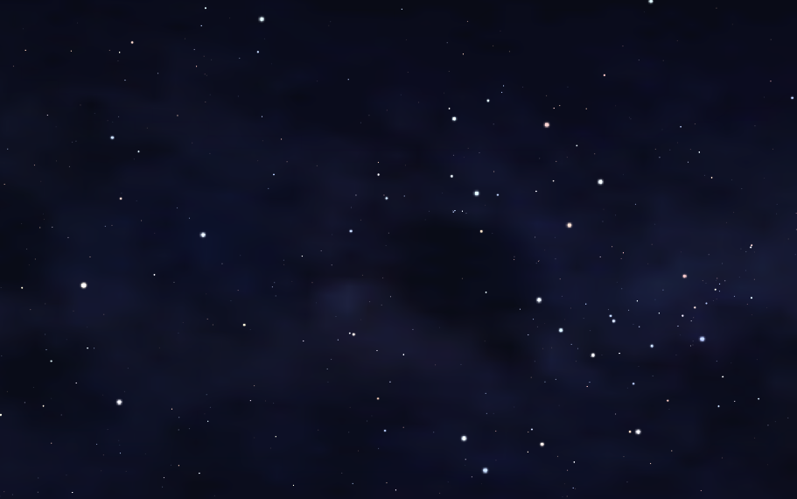
Reconhecimento do
Cruzeiro do Sul
Rubídea
Pálida
Mimosa
Intrometida
Beta Centauri
Alpha Centauri
Magalhães
Sentido de diminuição do brilho
Crédito da imagem: software stellarium, disponível em www.stellarium.org

Slide 8
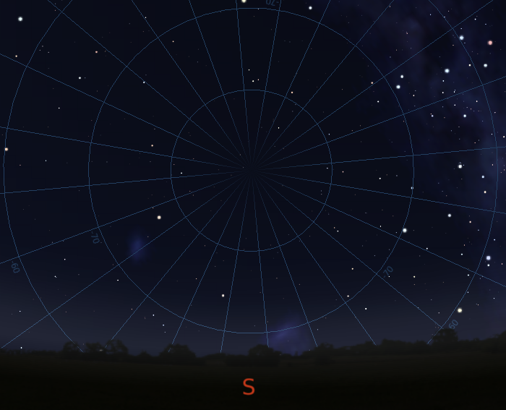
Cruzeiro do Sul e o Ponto Cardeal Sul
Polo celeste Sul
4 vezes e meia
Ponto Cardeal Sul
Crédito da imagem: software stellarium, disponível em www.stellarium.org

Slide 9
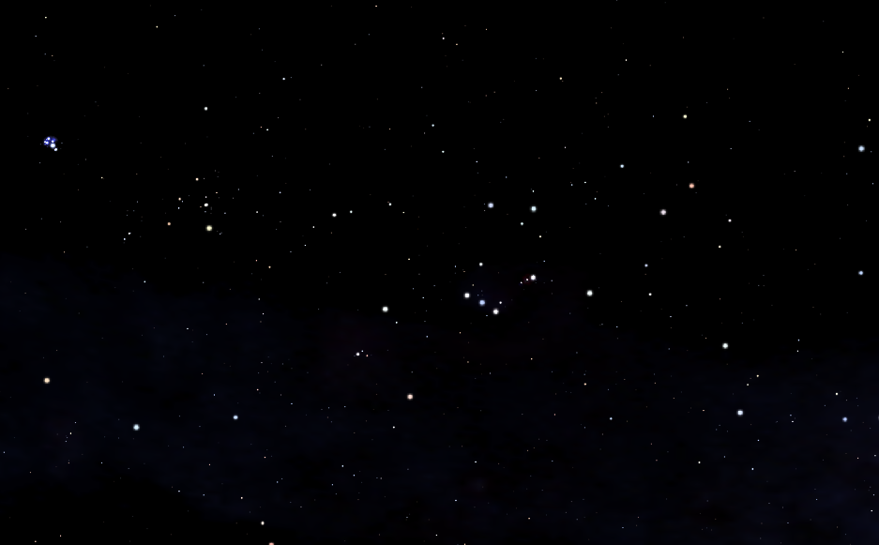
A constelação de Órion
Constelação
de Touro
Rigel
Aldebaran
Alnilan
Alnitak
Mintaka
Beteugeuse
Sírius
Constelação
de Cão Maior
Crédito da imagem: software stellarium, disponível em www.stellarium.org

Slide 10
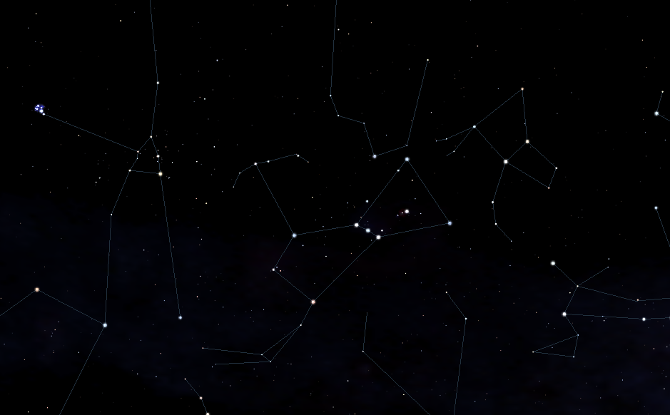
Crédito da imagem: software stellarium, disponível em www.stellarium.org

Slide 11
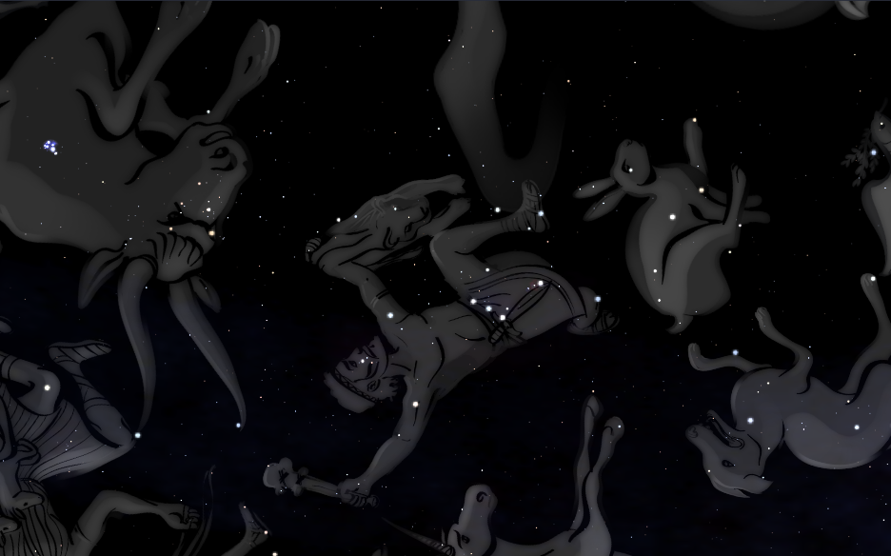
Crédito da imagem: software stellarium, disponível em www.stellarium.org

Slide 12
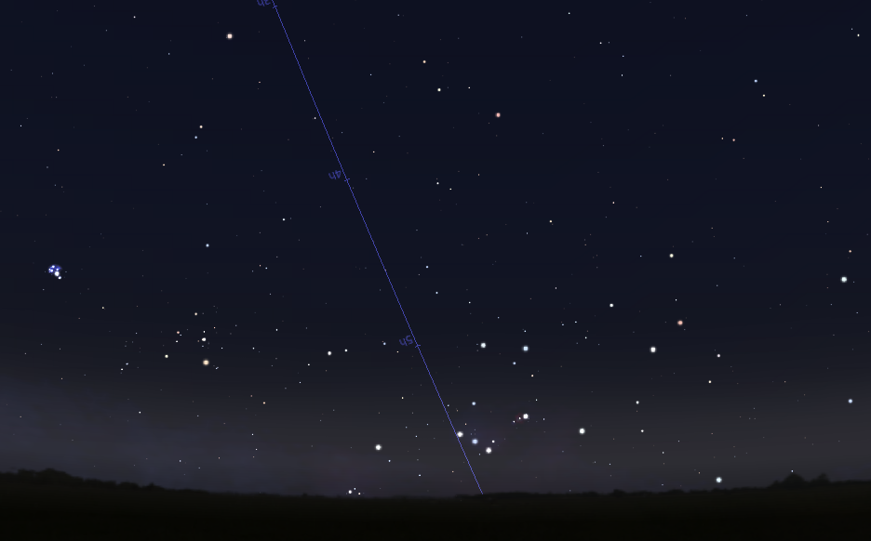
A Constelação de Órion e o ponto cardeal leste
E Ponto Cardeal Leste
Crédito da imagem: software stellarium, disponível em www.stellarium.org

Slide 13
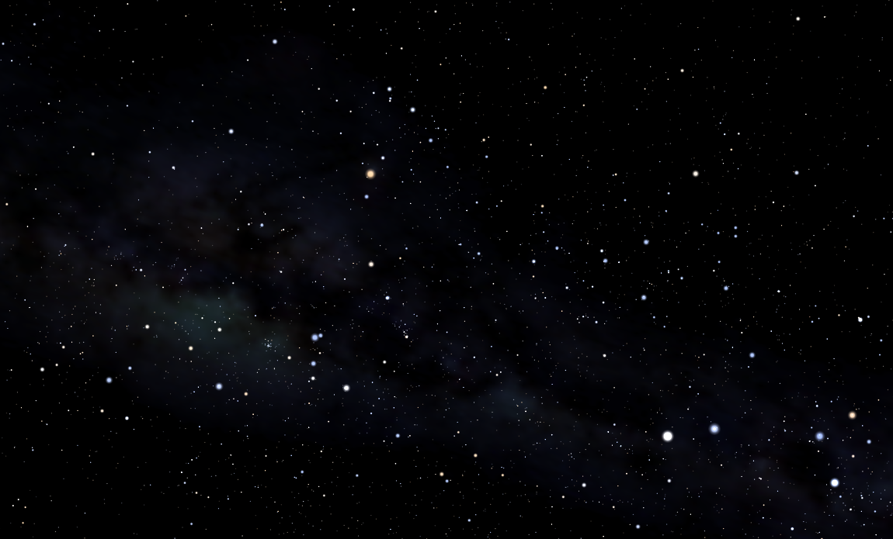
A constelação de Escorpião
Escorpião
Antares
Shaula
Lesath
Cruzeiro
do Sul
β Cen
α Cen
Sagitário
Crédito da imagem: software stellarium, disponível em www.stellarium.org

Slide 14
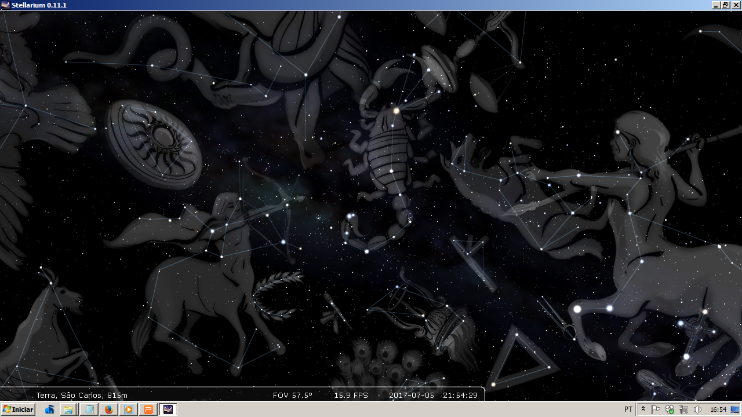
A constelação de Escorpião
Crédito da imagem: software stellarium, disponível em www.stellarium.org

Slide 15
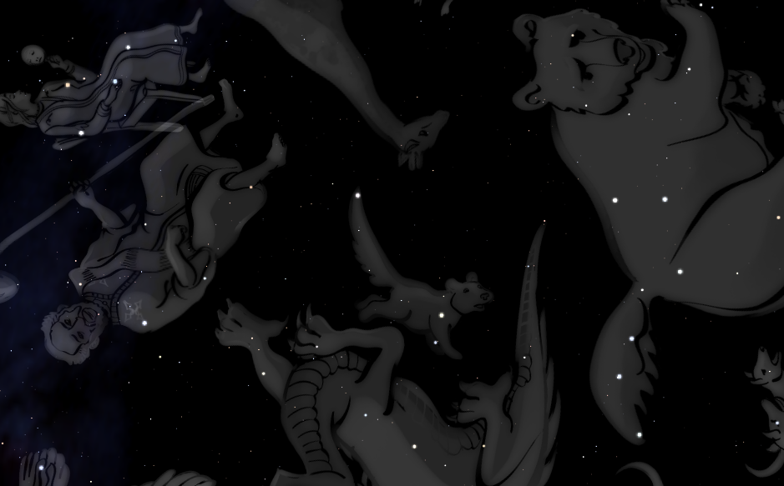
Ursa Menor e Ursa Maior
Crédito da imagem: software stellarium, disponível em www.stellarium.org

Slide 16
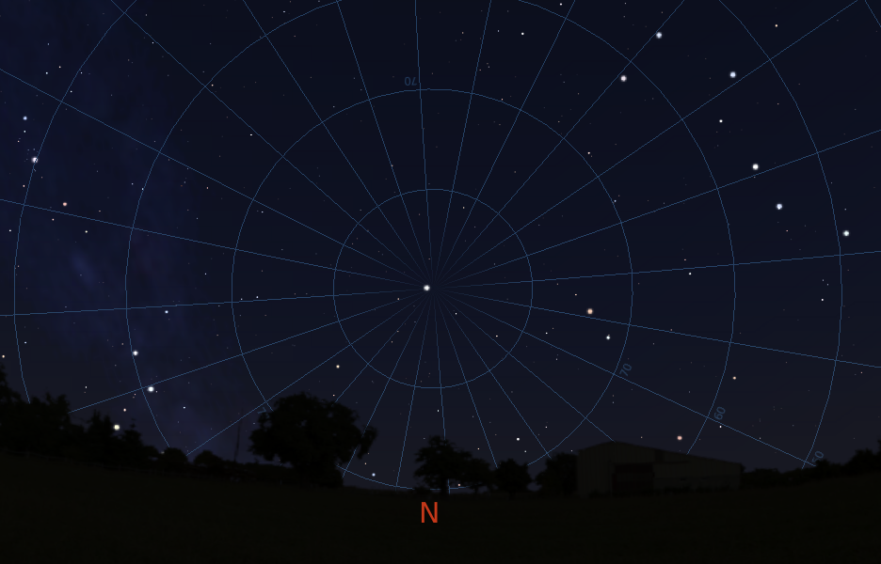
Polaris e o Ponto Cardeal Norte
Merak
Dubhe
Polaris
Ponto Cardeal Norte
Crédito da imagem: software stellarium, disponível em www.stellarium.org

Slide 17
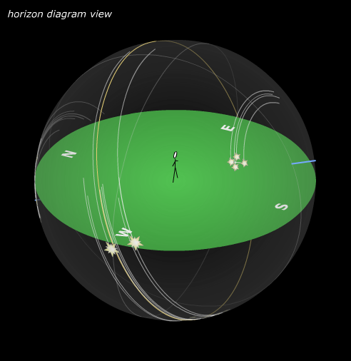
Simulador: movimento diurno da EC
coordenadas de Barra D’Alcântara (PI)
Latitude = -06° 31' 22”
Longitude= -42° 06' 13”
Atenção: esta é uma aplicação em flash; necessário navegador ou player que reproduza conteúdo em flash.
Crédito: Universidade de Nebraska-Lincoln

Slide 18
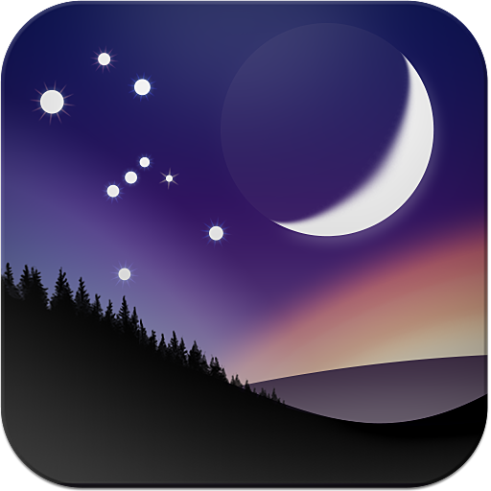
software Stellarium
Acesse para download gratuito:
http://www.stellarium.org
Crédito da imagem: www.stellarium.org

Slide 19
Vídeo-aulas com instruções de como usar o Stellarium dadas pelo coordenador nacional da OBA:
Stellarium Aula 01 | You Tube
Stellarium Aula 02 | You Tube
Stellarium Aula 03 | You Tube

